Slide 2
শিক্ষক পরিচিতি
মোঃসুরমান আলী
সহকারী শিক্ষক
কুলাউড়া বালিকা উচ্চ বিদ্যালয়
মোবাইলঃ০১৭২৪৯৭১৮৩৫

Slide 3
পাঠ পরিচিতি
বিষয় : ভূগোল ও পরিবেশ
শ্রেণি : নবম
অধ্যায় : পঞ্চম
তারিখঃ ১০.০৮.২০১৬

Slide 4
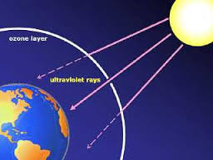
ছবিটি লক্ষ্য করি

Slide 5
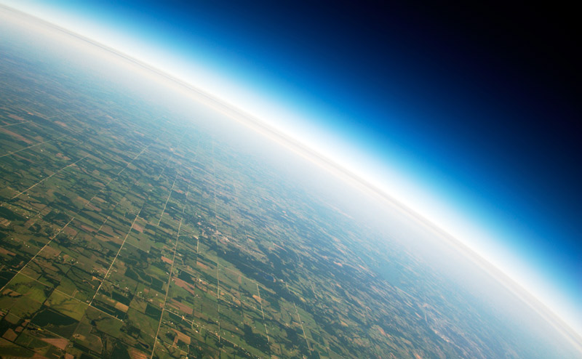
এ ছবিতে পৃথিবীকে ঘিরে কী আছে ?

Slide 6
আজকের পাঠ .........
বায়ুমণ্ডল

Slide 7
শিখনফল
বায়ুমন্ডল কী -তা বলতে পারবে।
বায়ুর কয়টি স্তর তা লিখতে পারবে।
বায়ুর উপাদান ব্যাখ্যা করতে পারবে।
বায়ুর বিভিন্ন স্তরের বৈশিষ্ট্য ব্যাখ্যা করতে পারবে।

Slide 8
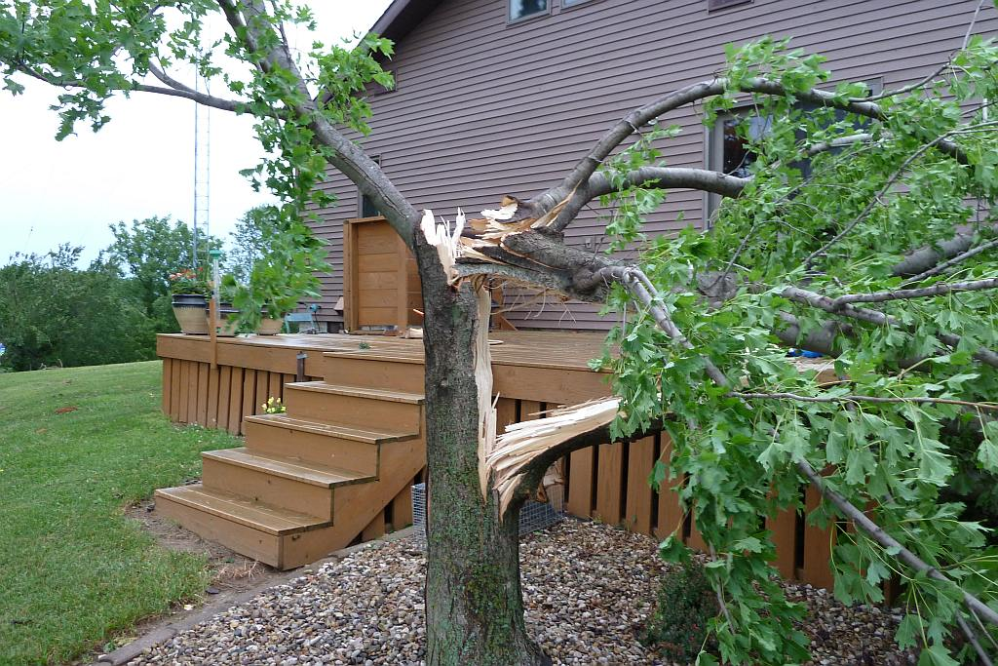
বায়ুমন্ডল
চারপাশের আবরণ

Slide 9
বায়ুমন্ডলের বিভিন্ন উপাদানের তালিকা
উপাদানের নাম |  | শতকরা হার
প্রধান উপাদান | নাইট্রোজেন (N2) | ৭৮.০২
 | অক্সিজেন (O2) | 20.71
অন্যান্য উপাদান | আরগন (Ar) | 0.80
 | কার্বন ডাই অক্সাইড (CO2) | ০.০৩
 | অন্যান্য গ্যাস (নিয়ন, হিলিয়াম, ক্রিপটন, জেনন, ওজন, মিথেন, নাইট্রাস অক্সাইড) | ০.০২
 | জলীয়বাষ্প | ০.৪১
 | ধুলিকনা ও কনিকা | ০.০১
মোট |  | ১০০.০০

Slide 10
একক কাজ
বায়ুমন্ডলের প্রধান উপাদান কী কী ? উহাদের শতকরা হার কত ?
বায়ুমন্ডলে কার্বন ডাই অক্সাইডের পরিমান কত ?

Slide 11
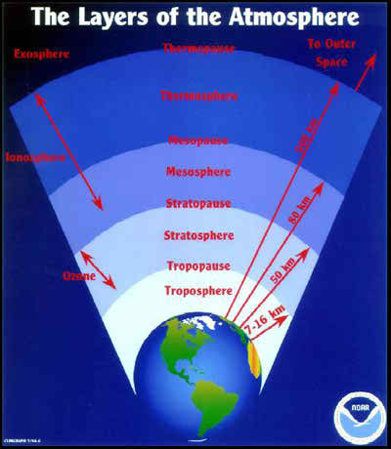
বায়ুমন্ডল এর স্তর
ট্রপোমন্ডল
ষ্টাটোমন্ডল
মেসোমন্ডল
তাপমন্ডল

Slide 12
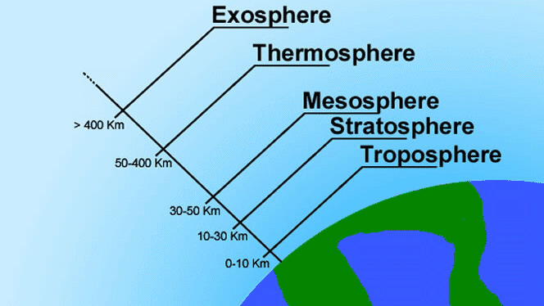
বায়ুমন্ডল এর স্তর

Slide 13
ট্রপোমন্ডলের বৈশিষ্ট্য
ভূপৃষ্ঠ থেকে উচ্চতা বৃদ্ধির সাথে সাথে বায়ুর ঘনত্ব
ও উষ্ণতা কমতে থাকে।
উচ্চতা বৃদ্ধির সাথে সাথে বাতাসের গতিবেগ বৃদ্ধি বাড়ে।
ভূপৃষ্টের কাছাকাছি স্থানে জলীয়বাষ্প বেশি থাকে।
এ স্তরে ধুলিকনা থাকায় বায়ুমন্ডলের ওজনের ৭৫% ভাগ এই স্তর বহন করে।
যে স্তরে তাপমাত্রা বন্ধ হয়ে যায় তাকে ট্রপোবিরতি বলে। এখানে তাপমাত্রা – ৫৪ ডিগ্রি সেলসিয়াস।

Slide 14
স্ট্রটোমন্ডলের বৈশিষ্ট্য
এ স্তরে ওজন (O3) গ্যাস বেশি থাকে। ওজন গ্যাস
সূর্যের অতি বেগুনি রশ্মি শূষে নেয়।
ধীরে ধীরে উষ্ণতা ৪ ডিগ্রি পর্যন্ত বৃদ্ধি পায়।
বায়ুতে অতি সুক্ষ ধুলকনা ছাড়া জলীয়বাষ্প থাকে না।
আবহাওয়া শান্ত ও শুষ্ক।
প্রায় ৫০ কিলোমিটার উচ্চতায় তাপমাত্রা হ্রাস পেতে শুরু করে। এটি স্ট্রটোমন্ডলের শেষ প্রান্ত।

Slide 15
মেসোমন্ডলের বৈশিষ্ট্য
স্ট্রটোমন্ডল পর থাকে ৮০ কি, মি, পর্যন্ত এ স্তর।
এ স্তরের উপরে তাপমাত্রা হ্রাস পাওয়া বব্ধ হয়, একে
তাকে মেসোবিরতি বলে।
মেসোমণ্ডলে তাপমাত্রা সর্বনিন্ম (- ৮৫ ডিগ্রি) পর্যায়ে অবস্থান করে।

Slide 16
তাপমন্ডলের বৈশিষ্ট্য
মেসোমন্ডলের পর ৫০০ কি, মি, পর্যন্ত।
এ মন্ডলে বায়ুস্তর অত্যান্ত হালকা ও চাপ ক্ষিণ।
সর্বনিন্ম অংশের নাম আয়নমন্ডল।
তাপমাত্রা দ্রুত বৃদ্ধি পায় এবং ১৪৮০ ডিগ্রি সেলসিয়াসে পৌছায়।
তবে উপরের তাপমাত্রা স্থির থাকে।
তীব্র বিকিরণে রঞ্জন রশ্মি ও অতিবেগুনি রশ্মির সংঘাতে বায়ু আয়নযুক্ত হয়।
এ স্তর থেকে বেতের তরংগের শব্দ ভূপৃএ ফিরে আসে।

Slide 17
এক্সোমন্ডলের বৈশিষ্ট্য
তাপমন্ডলের উপরে ৯৬০ কি, মি, পর্যন্ত এক্সোমন্ডল।
এ স্তরের তাপমাত্রা ৩০০ ডিগ্রি সে, হতে ১৬৫০ ডিগ্রি সেলসিয়াস ।
এ স্তরে সামান্য পরিমান অক্সিজেন, নাইট্রোজেন, আর্গন ও হিলিয়াম থাকে।
মাধ্যাকর্ষণ শক্তির ঘাটতির কারণে গ্যাস অনু বা কনাগুলো ছড়িয়ে পড়ে।

Slide 18
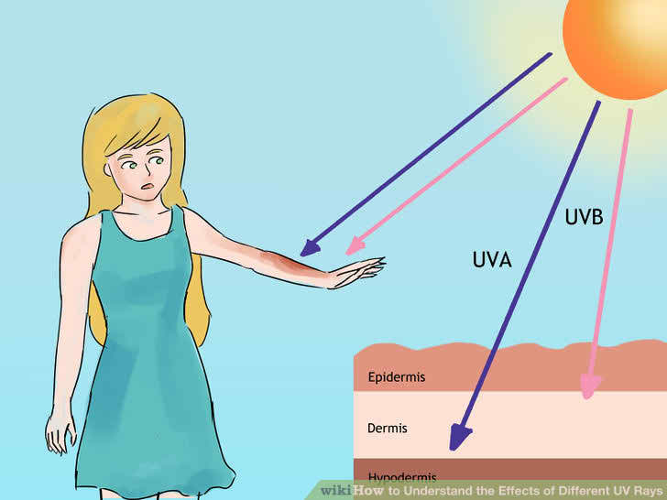
দলীয় কাজ
সূর্যের অতি বেগুনি রশ্মির ক্ষতিকর প্রভাব থেকে ভূপৃষ্টের জীবজগত কীভাবে রক্ষা পায়

Slide 19
মূল্যায়ন
বায়ুমন্ডল বলতে কী বোঝ?
বায়ুর কয়টি স্তর তালিকা কর
মেসোমন্ডলে সর্বনিন্ম কত ডিগ্রিতে তাপমাত্রা পৌছায়।
তাপমন্ডলের সর্বোচ্চ তাপমাত্রা কত ?
কোন স্তর থাকে বেতার তরঙ্গ বাধা পেয়ে ভূপৃষ্টে ফিরে আসে।

Slide 20
বাড়ির কাজ
নিচের চকে বায়ুমন্ডলের বিভিন্ন স্তরের বৈশিষ্ট্য লেখ।
ট্রপোমন্ডল | স্টটোমন্ডল | মেসোমন্ডল | তাপমন্ডল | এক্সোমন্ডল

Slide 21
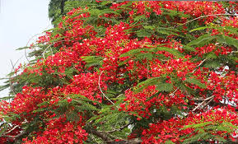
ধন্যবাদ

